Slide 1
Ben Islander

Slide 2
Lyhyesti lyhyestä
Ben Islander on Android-mobiilipeli
Tehtävänä on puolustaa maata avaruuden ölliäsiltä ja muulta romulta
Pelihahmoa ohjataan puhelinta kääntämällä ja ampuminen hoituu koskemalla ja raahaamalla suuntima ja voima.

Slide 3
Pelihahmo kiertää maan kiertorataa ja voi liikkua vain x akselilla
Maan vetovoima vetää puoleensa kaikkia objekteja
Peli päättyy, kun pelaajalta loppuu elämät, tai maapallo tuhoutuu

Slide 4

Maa

Slide 5

Peloton spaztronauttimme Ben Islander

Slide 6
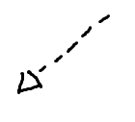
Vihu

Slide 7


Slide 8


Slide 11


Slide 12
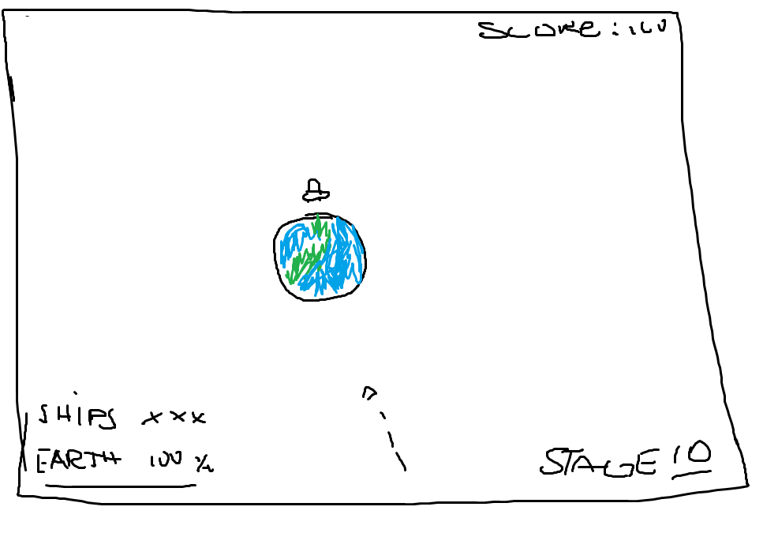

Slide 13
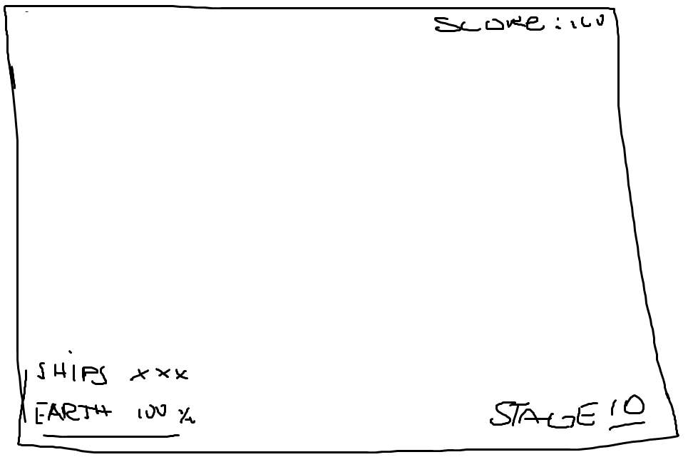



Slide 14
